Slide 1
Введение в CI/CD
«Непрерывная интеграция» и «непрерывный деплой»

Slide 2
Для чего нужны автоматический Build/Deploy?
Выявить проблемы сборки как можно ранее
…
Могут ли все компоненты работать совместно?
На сколько сложен код?
Придерживается ли команда стандартов кода?
Какой процент покрытия тестами?
Все ли тесты проходят после последних изменений в коде?
Удовлетворяет ли приложение требованиям производительности?
Есть ли проблемы при последнем деплое?
Duvall, Paul M. Continuous integration :
improving software quality and reducing risk

Slide 3
CI Process
Builds server
Check modification
Build script
Version Control System
Get sources
Compile Source Code
Integrate Database
Run Tests
Run Inspections
Deploy Software
Check in
Build state notification

Slide 4
CI Components
Version Control System
CI Server
Build mechanism
Compile
Test
Code Inspection
Deploy
Feedback Mechanism

Slide 5




CI Servers
CruiseControl/CruiseControl.Net
Azure DevOps Server (Microsoft)
Early - Team Foundation Server
Jenkins
Team City (JetBrains)
Bamboo (Atlassian)

Slide 6

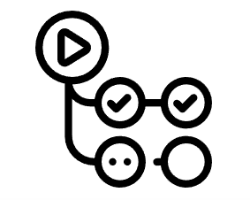


CI Integrated and SaaS
Azure DevOps
GitHab Actions
GitLab CI/CD
JetBrain Space

Slide 7
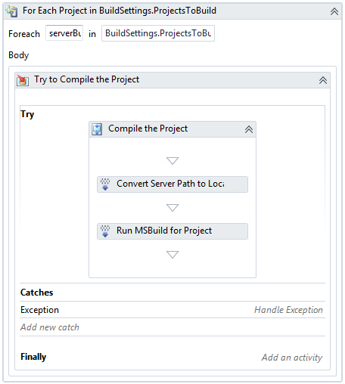
Build Process description (build script)
Build scripts
MSBuild
Nant
CMake
…
Special Tools
TFS Team Build
GitHub Workflow Description

Slide 8
Quality tools
Unit Tests
Nunit
xUnit
MS Test
Static Code Analysis
StyleCop
FXCop (MS Code Analytics)
NCover / dotCover
Other
Black Duck Suite

Slide 9
Непрерывный (continuous) vs периодический (regular)
Continuous
Regular
Каждый коммит
Очень быстрый (по отношению к возникновению ошибки) анализ и исправление
Ограниченный объем анализа и тестов
Постоянный контроль
Вручную или по расписанию
Изучение по окончанию всей итерации
Полный набор тестов и анализа
Сборка релиза

Slide 10
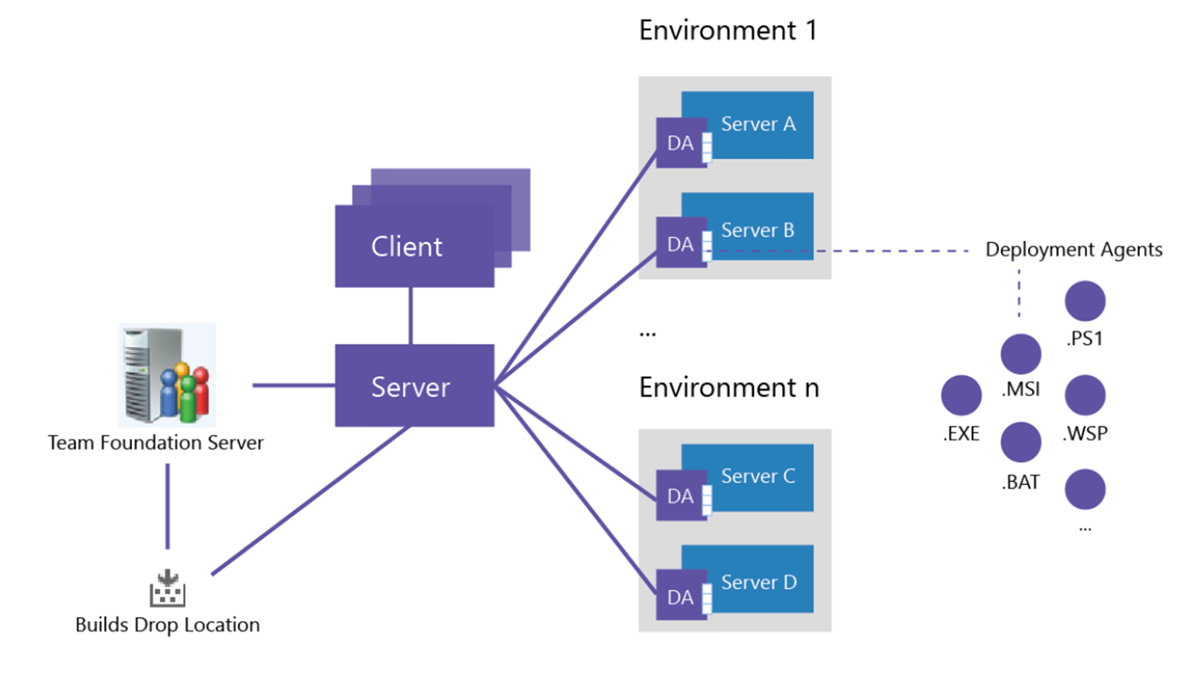
Release process (Release Management)

